Slide 1

목차
객체지향의 기본개념
- 자바 개요

Slide 2
도서 대여점에서 다음과 같은 일은 누가 할까요?
책을 관리하는 것은 누구인가요?
고객을 관리하는 것은 누구인가요?
돈을 관리하는 것은 누구인가요

Slide 3
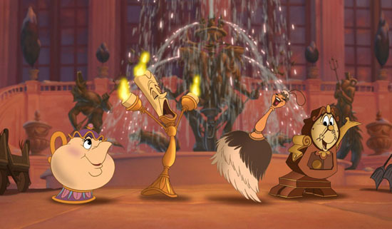
2. 야수가 사는 성에 등장하는 인물은?
“미녀와 야수”라는 애니메이션을 아시나요? 이 애니메이션에서 야수가 사는 성에 등장하는 인물 중에서 알고 있는 인물들을 말하시오.
주전자, 촛대,
시계, 책장 등
물체들이 인물인가요?

Slide 4
3. 도서 대여점도 야수의 성처럼 마법에 걸려 있다고 생각합시다.
도서 대여점도 야수의 성처럼 마법에 걸려 있다고 생각해 봅시다. 이 경우 어떤 물체들이 살아서 움직이고 있을까요?
만약 “책장”이 살아서 움직이고 있다고 생각해 봅시다. 책장에게 이런 질문을 할 수 있을 것입니다.
  가지고 있는 책은 몇 권 이니?
  “도가니” 라는 소설을 혹시 가지고 있니?
  “이문열”이 쓴 책은 어떤 것을 가지고 있니 ?
책을 가지고 있는 것은 책장입니다. 야수의 성처럼 마법에 걸려 있다면, 책을 관리하는 것이 무엇인가? 라고 물어본다면 “책장”이라고 말할 수 있습니다.

Slide 5
4. 그렇다면 도서대여점에 대하여 다시 질문 드리도록 하겠습니다.
도서 대여점에서 책을 관리하는 것이 “책장”이라고 하였습니다. 그렇다면 돈을 관리하는 것은 누구일까요?
조금은 어려운 질문 일수도 있는데요. 그렇다면 “고객”을 관리하는 것은 누구일까요?

Slide 6
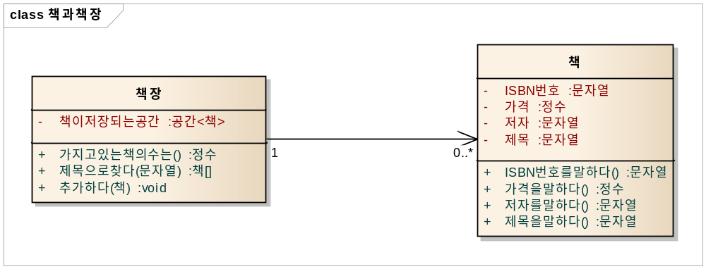
5. has a 관계
위의 그림을 말로써 표현하자면 다음과 같습니다.
  책장은 책을 가질 수 있다.
  책장은 책을 저장하는 공간을 가지고 있다.
  책은 ISBN번호, 가격, 저자, 제목을 가지고 있다.
  책장과 책은 자신이 가지고 있는 속성을 이용하는 기능을 가지고 있다.
가지는 관계 : has a 관계

Slide 7
6. 고객과 고객장부도 그려보세요.
앞의 책과 책장을 참고로 하여 고객과 고객 장부도 아래에 그려 보세요.

Slide 8
7. 도서 대여점의 고객 vs 신발 가게의 고객
도서 대여점의 고객에게 신발 사이즈를 물어 본다면?
도서 대여점의 고객에게 몸무게를 물어 본다면?
신발 가게의 고객에게 신발 사이즈를 물어 본다면?
도서 대여점의 고객은 도서 대여점 주인 입장으로 봤을 때, 책을 빌려 간 후 회수해야 하기 때문에 이름과 연락처가 중요하다. 하지만, 신발 사이즈와 몸무게는 중요하지 않다. 신발 사이즈와 몸무게를 물어 본다면 고객은 언짢을 수 있을 것이다.
하지만, 신발 가게에서 신발 사이즈를 물어 본다면 신발 가게의 고객은 당연히 신발 사이즈를 말할 것이다.
중요한 것은 남기고, 불필요한 것을 없애는 것을 객체 지향에서는 “추상화” 라고 말한다.

Slide 9
8. 모든 것이 중요하지는 않다.
도서 대여점에서의 책장은 색깔이 중요하지 않지만, 가구점에서는 책장의 색깔이 중요하다.
어떤 관점으로 바라보느냐에 따라서, 객체가 가지는 속성 중 중요한 것과 중요하지 않은 것들로 나뉘게 된다.
객체 지향에서 중요한 것은 어떤 관점으로 객체를 바라보느냐? 하는 부분이 있다.
자동차를 보더라도, 자동차를 판매하는 사람, 자동차 설계자, 자동차 디자이너, 자동차 회사 사장 등 자동차를 어떻게 바라보느냐에 따라서 중요하고, 중요하지 않은 부분이 틀려 질 것이다.
객체 지향 프로그래밍은 프로그래밍의 관점에서 객체를 바라본다. 그리고, 객체가 가지는 속성과 기능을 알맞게 표현하게 된다. 이런 이유로 모든 객체는 재사용되기가 어려울 수가 있다. 특정 관점으로 추상화된 객체는 다른 관점에서는 사용되기 어려울 것이기 때문이다.

Slide 10
10. 객체 지향이 추구하는 것?
현실을 그대로 옮긴다.
재사용한다.
객체들이 가지고 있는 속성과 기능들 중에서 중요한 것들만 남기고 불필요한 것은 없애게 된다. 이러한 과정을 “추상화 한다.” 라고 말한다.
추상화 과정을 통하여 정의된 객체는 기본적으로 재사용 이라는 목적을 가진다. 예를 들어서 도서 대여점의 책장은 도서관에서도 사용될 수가 있다. 하지만, 가구점에서는 해당 책장을 이용하기가 어렵다. 도서 대여점이나 도서관이나 책의 보관과 관리라는 목적으로 책장이 사용 되지만, 가구점에서는 책장이 어떻게 사용되는 것이 중요한 것이 아니기 때문이다. 이런 이유로 모든 객체는 재사용되기 어려울 수 있다.

Slide 11
11. 클래스, 인스턴스, 레퍼런스
실제 세상
리모컨
TV
TV설계도
사용
생성
메모리
레퍼런스
인스턴스
클래스
사용
인스턴스화

Slide 12
12. 자바 문법으로 인스턴스 생성하기
책장 c1 = new 책장();
레퍼런스 타입
레퍼런스 변수
생성자
인스턴스 생성
키워드
책장이라는 인스턴스를 만들고, 이를 책장 타입의
레퍼런스 변수 c1이 해당 인스턴스를
레퍼런스(참조)한다.

Slide 13
13. 다음과 같은 문장이 10번 실행되면 인스턴스는 몇 개 생성되는가?
책장 c1 = new 책장();
책장 c2 = new 책장();
책장 c3 = new 책장();
책장 c4 = new 책장();
책장 c5 = new 책장();
책장 c6 = new 책장();
책장 c7 = new 책장();
책장 c8 = new 책장();
책장 c9 = new 책장();
책장 c10 = new 책장();
10개

Slide 14
14. 다음과 같이 실행되면 인스턴스는 몇 개 생성되는가?
책장 c1 = new 책장();
책장 c2 = c1;
c1
책장
c2
c1이 레퍼런스 하는 책장
인스턴스를 c2도 레퍼런스
한다.

Slide 15
15. 다음과 같이 실행될 경우 레러펀스는 어떤 인스턴스를 가리키게 될까?
책장 c1 = new 책장();
책장 c2 = c1;
c1 = null;
c1
책장
c2
null은 더이상 레퍼런스
하지 않도록 한다.

Slide 16
15. 다음과 같이 실행될 경우 레러펀스는 어떤 인스턴스를 가리키게 될까?
책장 c1 = new 책장();
책장 c2 = c1;
c1 = null;
c2 = null;
c1
책장
c2
책장에 대한 레퍼런스가 없다면,
해당 인스턴스는 사용할 수 없다.
쓰레기가 되 버림!

Slide 17
16. 자동차를 그려 보시오.
아래에 자동차를 그리세요.

Slide 18
17. 옆자리의 친구에게 다음과 같은 질문을 하세요.
저녁에 먹고 싶은 음식의 이름을 구체적으로 말하시오.
포유류 중에서 좋아하는 포유류의 이름을 구체적으로 말하시오.

Slide 19
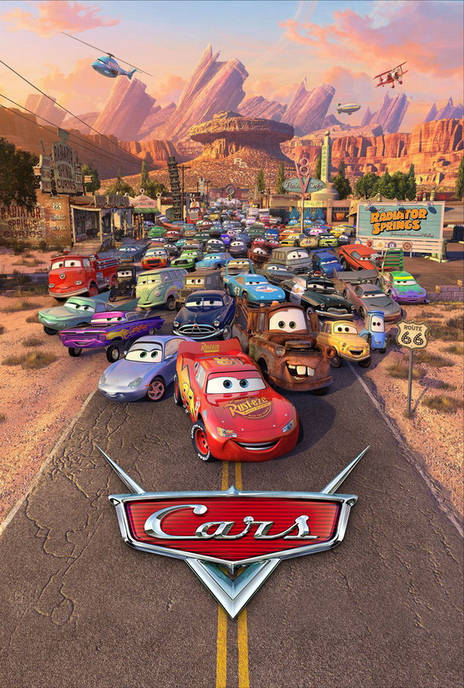
19. 자동차?
자동차(自動車)는 자체
엔진에서 동력을 생산해
바퀴에 전달하여 도로에서
승객이나 화물을 운반하는
교통 수단이다.
- 위키피디아

Slide 20
20. 포유류,음식,자동차의 공통점
포유류, 음식, 자동차의 공통점은 무엇이라고 생각하는가?
포유류, 음식, 자동차는 딱 하나의 물체를 지칭하는 말이 아니다.
포유류, 음식, 자동차는 실제로 존재하는 물체를 말할까? 아니면 공통점이 있는 여러 물체들을 하나로 부르기 위해서 존재하는 단어일까?
포유류, 음식, 자동차는 “인스턴스”로 존재할 수 있을까?
공통점이 있는 여러 가지 물체들을 하나의 이름으로 부르는 것을 “일반화” 라고 한다.
이름은 존재하지만, 인스턴스가 될 수 없는 클래스를 “추상 클래스”라고 한다. 추상 클래스는 일반화를 하기 위한 목적으로만 사용된다.
포유류 a = new 포유류(); 는 잘못된 문장이다. 포유류는 인스턴스가 될 수 없기 때문이다.

Slide 21
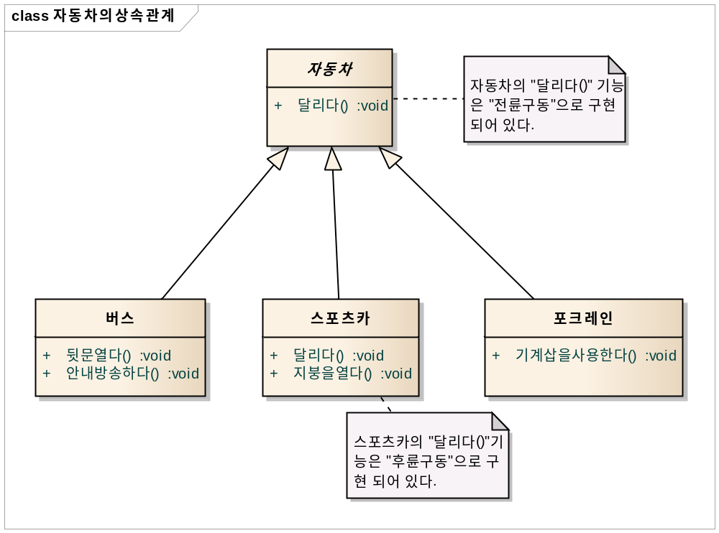
21. 자동차의 상속 관계
자동차는 이탤릭 체
이탤릭 체로 표현하면 추상 클래스
자동차는 부모 클래스
버스, 스포츠카, 포크 레인은 자식 클래스
버스, 스포츠카, 포크 레인을 일반화
한 것 은 자동차
자동차를 확장한 것은 버스,
스포츠카, 포크레인
상속 = 일반화 + 상속

Slide 22
22. ia a 혹은 kind of 관계
버스는 자동차다.
스포츠카는 자동차다.
포크 레인은 자동차다.
자동차 c1 = new 버스();
자동차 c2 = new 스포츠카();
자동차 c3 = new 포크레인();
눈 앞에 버스가 있다고 생각해 봅시다. 해당 버스를
가리키면서 이렇게 말합니다. 자동차 c1이야.라고
말입니다. 틀린말인가요?

Slide 23
23. 레퍼런스 타입이 가지고 있는 기능만 사용할 수 있다.
버스 c1 = new 버스();
c1.달리다();
c1.안내방송하다();
자동차 c2 = new 버스();
c2.달리다();
c2.안내방송하다(); (X)

Slide 24
24. 어떤 자동차를 가지고 가도 대신 주차를 해주는 식당이 있다면?
스포츠카, 버스, 포크레인 등 어떤 자동차를 가지고 가도 대신 주차를 해주는 식당이 있다고 가정 해보자.
스포츠카를 대신 주차해 달라고 부탁하니 지붕을 여닫는 주차 요원을 봤다면?
버스를 대신 주차해 달라고 부탁하니 버스 안의 안내 방송을 실행하는 주차 요원을 봤다면?
포크레인을 대신 주차해 달라고 했더니 주차하러 가는 도중에 땅을 파고 있는 주차 요원을 봤다면?
자동차의 주인은 자동차의 기본 기능만
이용하여 주차를 하길 원한다.

Slide 25
25. 다음 박스에 올 수 있는 것은?
자동차 c1 =
c1.달리다();
자동차 c2 =
c2달리다();
자동차 c3 =
c3달리다();
new 스포츠카();
new 버스();
new 포크레인();
레퍼런스 타입만 봐서는 어떤 인스턴스가
사용될지 알기가 어렵다.

Slide 26
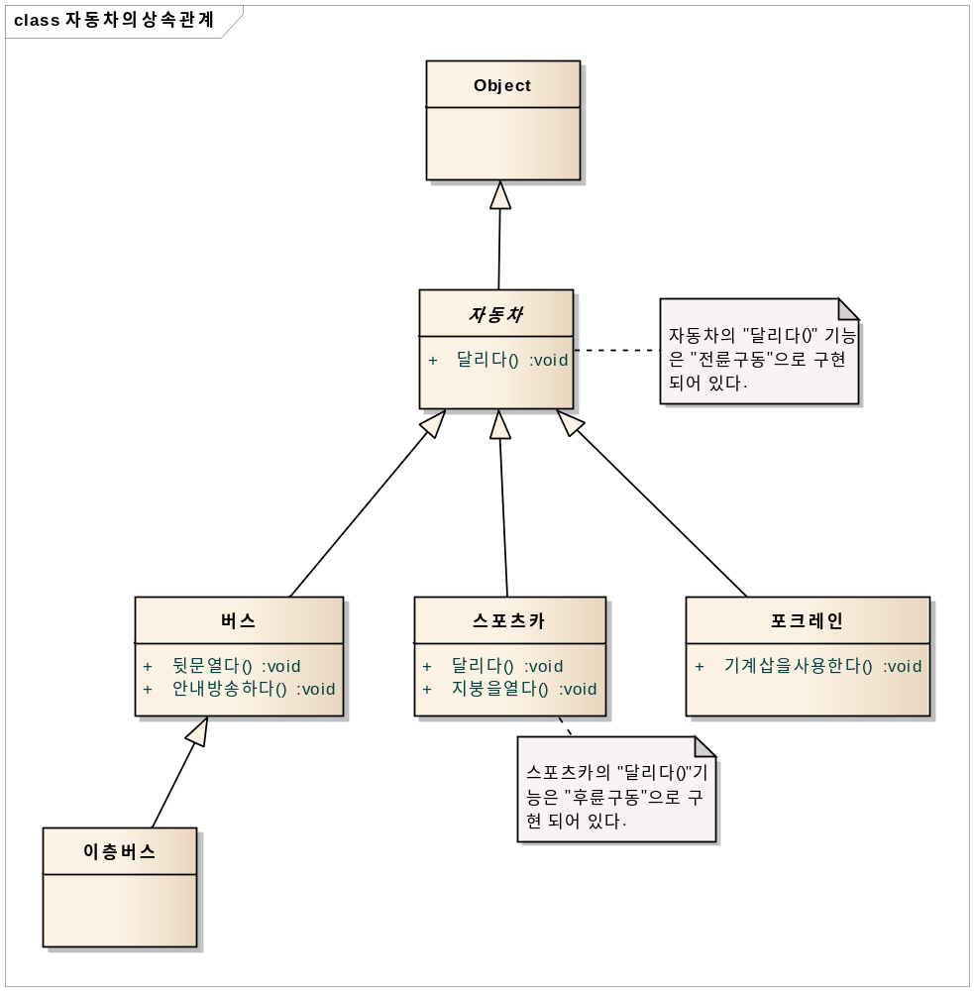
26. 조상 type의 레퍼런스 변수는 후손 인스턴스를 레퍼런스 할 수 있다.
아무것도 상속받지 않은 클래스는
자동으로 Object를 상속받는다.
결국 최상위 클래스는 Object이다.
Object a = __________;
밑줄에 올 수 있는 내용은
new 자동차(); (X)
new 버스(); (O)
new 스포츠카(); (O)
new 포크레인(); (O)
new 이층버스();(O)
Object가 가지고 있는 메소드만
사용가능하다.

Slide 27
27. Override. ( 덮다 )
버스 c1 = new 버스();
c1.달리다();
위의 내용이 실행되면 버스의 부모클래스인 자동차가 가지고 있는 달리다() 메소드가 호출된다. 자동차의 달리다() 메소드는 전륜 구동으로 구현되어 있기 때문에 전륜 구동으로 동작하게 된다..
스포츠카 c3 = new 스포츠카();
c3.달리다();
자동차, 버스, 포크레인, 스포츠카 모두 달리다() 라는 기능이 필요하다. 다만, 스포츠카의 경우 후륜 구동으로 다시 구현되었는데, 이렇게 부모와 완전히 같은 모양으로 다시 선언하는 것을 오버라이딩이라고 한다. 다시 선언되어 있기 때문에 이 경우 달리다는 후륜 구동으로 동작하게 된다.

Slide 28
28. 메소드가 오버라이딩 되면 무조건! 자식의 메소드가 실행된다.
스포츠카의 달리다 메소드는 오버라이딩 되었다고 하였다. 그렇다면 스포츠카는 전륜구동으로 달리겠는가? 후륜구동으로 달리겠는가?
여러분 눈 앞에 스포츠 카가 있다고 생각해 보자. 해당 스포츠카를 가리키면서 “자동차다.” 라고 말한다면 틀린말인가? 맞는 말인가?
위의 말에 이어서, 다음과 같이 말했다. “그 자동차는 달린다.” 그렇다면 그 자동차는 어떻게 달리고 있을까? 전륜구동일까? 후륜구동일까?
위의 말을 자바 코드로 바꾼다면 다음과 같다.
자동차 c1 = new 스포츠카();
c1.달리다();
레퍼런스 타입이 자동차이기 때문에 자동차가 가지고 있는 메소드밖에 사용하지 못한다. 하지만, 여기에서 중요한 것은 실제 레퍼런스 변수가 레퍼런스 하는 인스턴스가 무엇이냐가 중요하다. 여기에서는 인스턴스가 스포츠카로 스포츠카는 달리다라는 메소드를 오버라이딩하고 있기 때문에 후륜구동으로 동작한다.

Slide 29
29. 소프트웨어 개발 라이프 싸이클과 인터페이스
소프트웨어를 만들기 위해서는 절차가 필요하다.
고객이 원하는 요구 사항을 잘 분석하여 구현을 해야 한다.
요구 사항에는 크게 기능적 요구 사항과 비 기능적 요구 사항이 있다.
예를 들어 블로그를 만든다면, 블로그 등록, 블로그 수정, 블로그 조회 등이 기능적 요구사항이라고 말할 수 있을 것이다.
이러한 기능을 잘 정리한 이후에 개발에 들어갈 수 있을 것이다.
어떤 제품이든지 간에 요구 사항을 잘 정의한 이후에 설계를 하고 그 설계한 것을 토대로 인스턴스를 만들게 되는 것이다.
앞에서 설계도는 클래스와 유사하다고 하였다. 그렇다면 요구사항은 어떻게 표현할까? 이런 기능적 요구사항은 인터페이스(interface)로 표현한다.

Slide 30
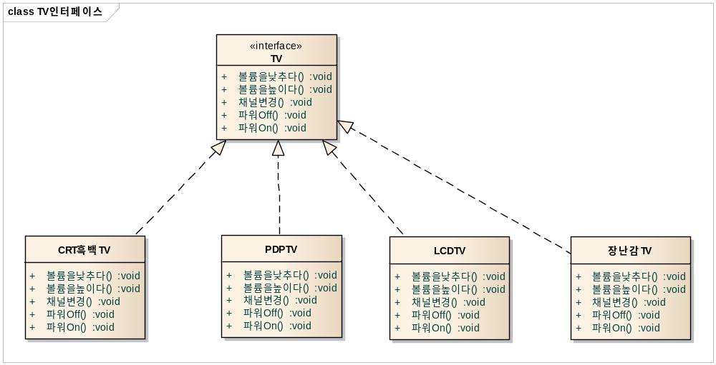
30. interface vs class
TV를 만들기 전에 TV가 필요한 기능을 생각해 보자. 아마도, 전원에 대한 On, Off기능과 채널 변경 기능, 볼륨 조정 등이 필요할 것이다.
구현의 관계

Slide 31
31. 인터페이스가 가지고 있는 기능은 모두 선언만 된 것이다.
인터페이스가 가지고 있는 기능은 모두 선언만 된 것이다. 선언만 되어 있다는 것은 구현되어 있지 않다는 것을 의미한다.
추상 클래스는 일 부 메소드가 미구현일 수 있다.
클래스가 가지는 모든 메소드는 구현되어 있어야 한다. 구현되지 않은 메소드가 있을 경우 추상 클래스로 선언해야 한다.
인터페이스와 추상클래스는 인스턴스가 될 수 없다.

Slide 32
32. 인터페이스 타입도 레퍼런스 타입이 될 수 있다.
TV t1 = new PDPTV();
TV t2 = new LCDTV();
TV t3 = new CRT흑백TV();
TV t4 = new TV(); (X)
TV t5 = new 장난감TV();
인터페이스와 클래스는 구현의 관계이다. 버스,스포츠카,포크레인은 모두 자동차의 한 종류라고 말할 수 있지만 LCDTV, PDPTV, CRT흑백TV, 장난감 TV는 TV 의 인터페이스를 구현하고 있다고 말할 수 있다.

